Slide 1
משבר מים – פגיעה או הפסקה מוחלטת של אספקת המים הסדירה לאוכלוסייה רחבה ולזמן ממושך – הוא תרחיש אפשרי.
מחוללים אפשריים למשבר מים:
רעידת אדמה – תרחיש קיצון, משבר מים נרחב.
אירוע בטחוני – מלחמה או פגיעה מכוונת במקורות מים.
תקלה טכנית – קריסת מערכת מים או טעות אנוש.

Slide 2
מצבי יסוד לאירוע מים
מצב החירום | המשמעות | נורמת המים
מצב 1 - שיגרה | התכוננות. | שגרתית – כ- 180 ליטר לנפש ביממה.
מצב 2 (זמן יקר) - התרעה לפגיעה במערכות המים. | הגברת כוננות ומוכנות. | שגרתית.
מצב 3 – פגיעה חמורה באספקת חשמל הגוררת פגיעה באספקת המים. | לחצים נמוכים, צמצום אספקת המים, האטה בזרימת הביוב . | כ- 80 ליטר לנפש ליממה.
מצב 4 – פגיעה מקומית/אזורית במערכות אספקת מים ו/ או באיכות המים. | אספקת מים חלקית, פגיעה באיכות המים, תקלות בביוב. | 20 ליטר לנפש ליממה.
מצב 5 - משבר מים, פגיעה אזורית/ארצית במערכת אספקת המים. | אין מים ברשתות. פגיעה באיכות המים. | 4 ליטר לנפש ליממה.

Slide 3
תאגיד " מי שמש" יחלק מים בעת חירום בהתאם למצב החירום בו נמצאת העיר:
מצבים 1,2- מצב שיגרתי, אין צורך בחלוקת מים.
מצב 3-
בעת הזו ינחה צוות התאגיד את התושבים לנהוג במשמעת מים: צמצום השקיית גינות, צמצום שטיפת כלי רכב וצמצום בכל פעילויות הצורכות כמות מים רבה שאינה חיוניות
מצב 4-
התושבים יתבקשו להגיע לתחנת החלוקה הקרובה למקום מגוריהם כדי לקבל מים בכלי קיבול אותם יקבלו בתחנת החלוקה או בכלי קיבול שיביאו איתם מהבית.
מאחר והאזור המושפע אינו ידוע מראש , הכין התאגיד תכנית לפריסת תחנות חלוקה ברחבי הישובים כדי להתמודד עם כל תרחיש בצורה הטובה ביותר.
מיקום תחנות החלוקה המתוכננות מופיע לפי חלוקת העיר לאזורים.
מצב 5-
במצב זה יחולקו לתושבים מים במכלים בדומה למצב חירום 4 בתחנות החלוקה הקבועות והפרוסות ברחבי הישוב. בנוסף, ובמידת הצורך לפי החלטת המדינה , תתאפשר חלוקת מים של בקבוקי מים מינראליים שיחולקו ברשתות השיווק הגדולות.
חלוקת מים לאוכלוסיה בעלת צרכים מיוחדים-
אוכלוסיית בעלי הצרכים המיוחדים מונה את הכפופים לחוק סיעוד ובכללם מרותקי בית, נכים, עיוורים, מוגבלים ועוד המדווחים לאגף הרווחה בעירייה, שמטפלת בהם באופן שוטף כל ימות השנה.
על פי התוכניות של העירייה והתאגיד, יקבל כל תושב הנמנה על אוכלוסייה זו את מנת המים המגיעה לו על ידי מערך מתנדבים של עיריית בית שמש.

Slide 4
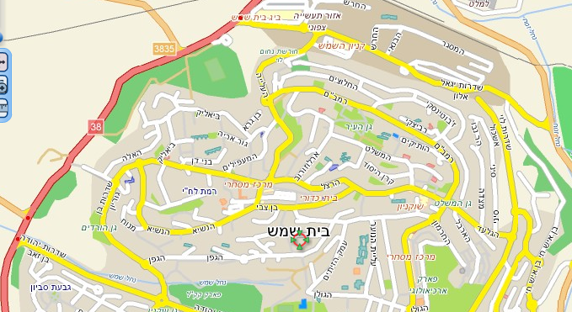
פריסת תחנות –מצב 4
אזור א' - בית שמש הותיקה
ב
א
5
6
1
2
10
7
8
3
9
4

Slide 5
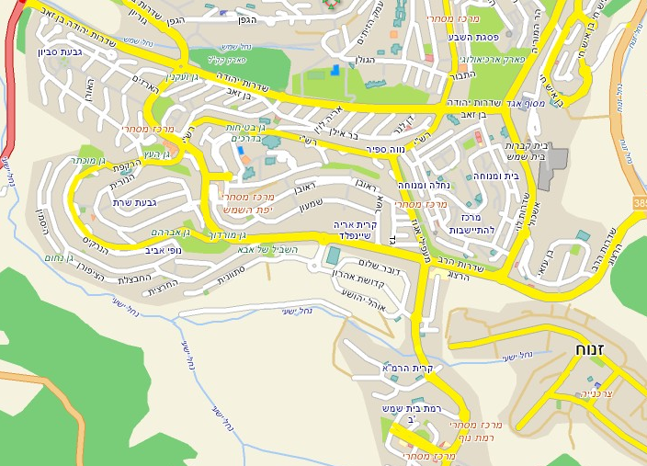
פריסת תחנות –מצבים 4
אזור ב' - גבעת שרת
17
11
12
18
13
16
15
14
19

Slide 6
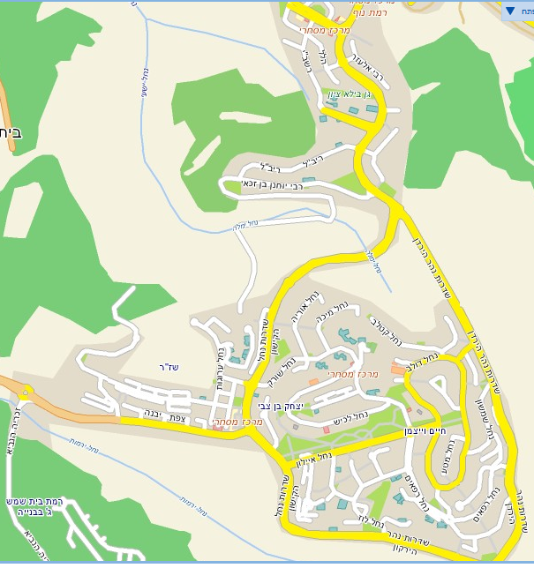
פריסת תחנות –מצב 4
אזור ג' - רמת בית שמש
19
20
21
24
23
ג
22
25

Slide 7
פריסת תחנות –מצב 5
אזור א' - בית שמש הותיקה
ב
א
1
2
3
4

Slide 8
פריסת תחנות –מצבים 5
אזור ב' - גבעת שרת
11
12
13
15
14
19

Slide 9
פריסת תחנות –מצבים 5
אזור ג' - רמת בית שמש
20
23
ג
22

Slide 10
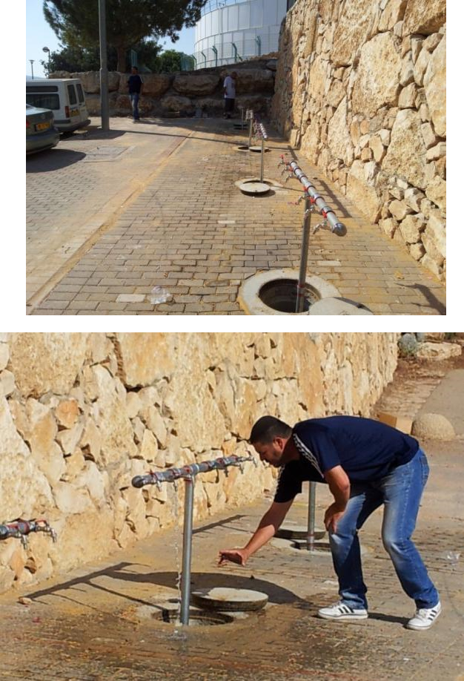
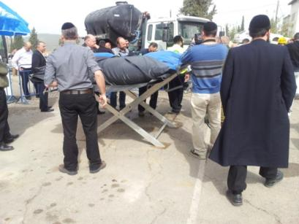
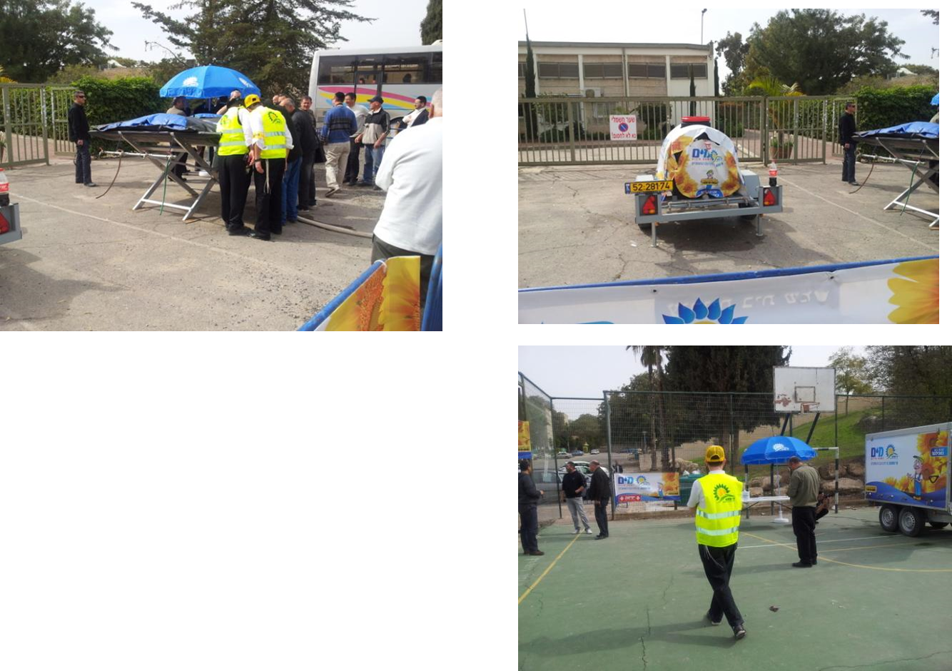
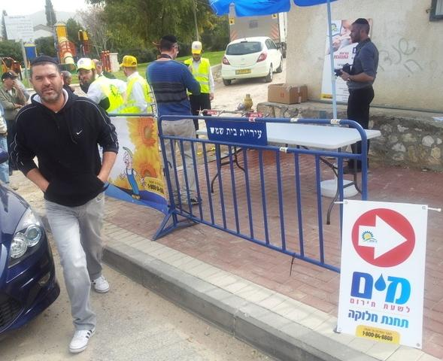
תחנת חלוקה

Slide 11
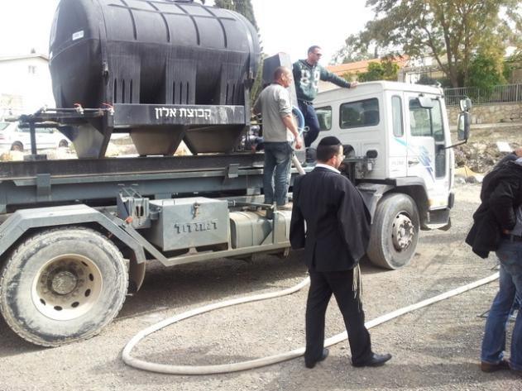
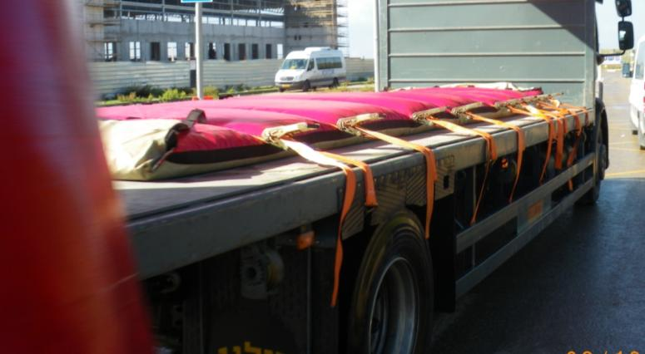
סבבי מילוי

Slide 12
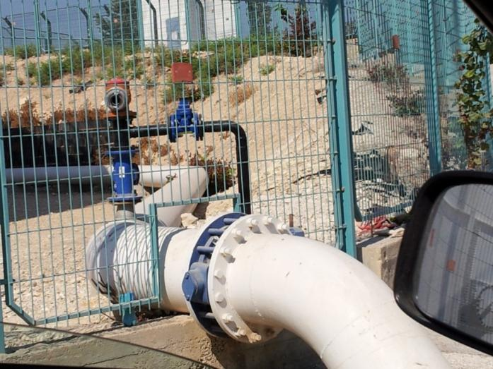
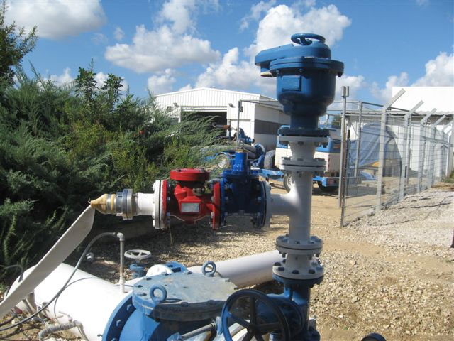
נקודות מילוי
נקודת מילוי פנימית בבריכת המים
נקודת מילוי חיצונית במתקן 'מקורות'

